Slide 1
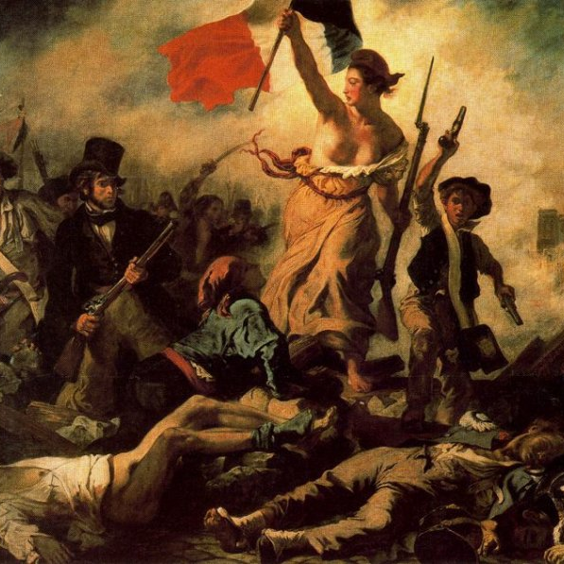
LIBERALISMO, NACIONALISMO Y ROMANTICISMO
REVOLUCIONES LIBERALES DURANTE EL S. XIX

Slide 2
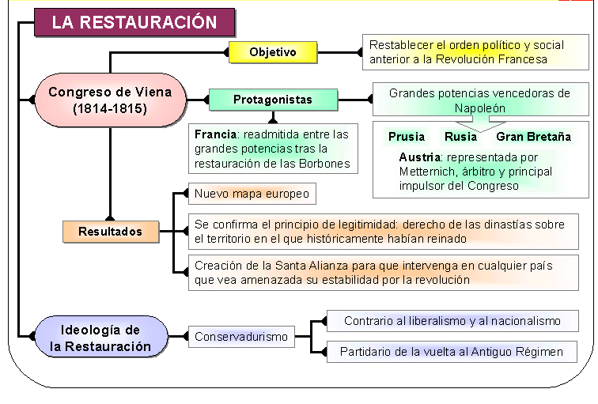
ProCESO DE RESTAURACIÓN

Slide 3
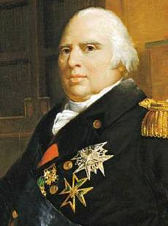
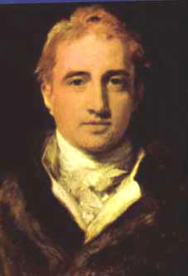
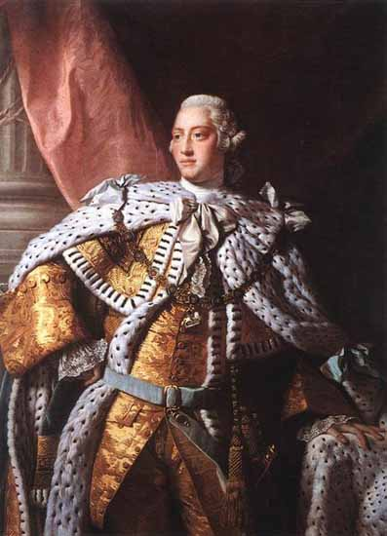
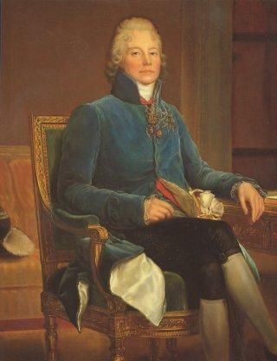
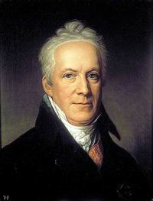
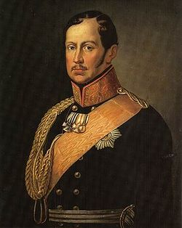
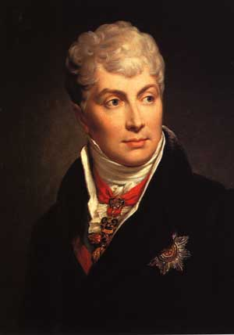
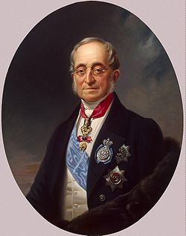
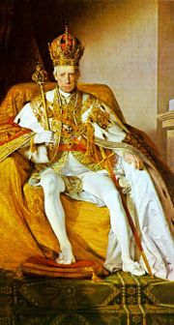
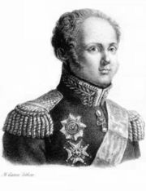
Robert Steward
Vizconde de Castlereagh y Jorge III de Inglaterra
Talleyrand y Luis XVIII de Francia
Handerberg y Federico Guillermo III de Prusia
Metternich y Francisco I de Austria
Nesselrode y Alejandro I de Prusia

Slide 4
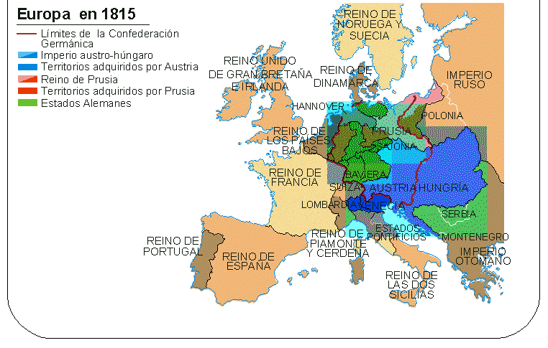
EUROPA EN 1815

Slide 5
Liberalismo, nacionalismo, romanticismo
Grandes Corrientes del S. XIX.

Slide 6
liberalismo
Características del liberalismo
Defensa de la igualdad civil y de la libertad individual
Instituciones que aseguren la legalidad, la libertad y el derecho del ciudadano a la propiedad privada.
Derechos y libertades recogidas en una ley fundamental: Constitución
Soberanía Nacional y división de poderes.
Rechazo a los podres absolutos del monarca y a los privilegios de las antiguas clases sociales
Liberalismo Doctrinario
Propio de las revoluciones de 1830 (constituciones de Francia o Bélgica) y se caracteriza por:
Estado de Derecho e Igualdad
Predominio de los derechos individuales
Liberalismo Progresista
Propio de las revoluciones de 1848 (III República francesa) y se caracteriza por:
Estado de Derecho e Igualdad Jurídica.
Mayor importancia de los derechos sociales.
Desigualdad socioeconómica
Predominio de la alta burguesía. Protagonismo burgués en las revoluciones.
Soberanía nacional, sufragio censitario, nación limitada a la población activa.
Más igualdad socioeconómica
Predominio de la burguesía media. Protagonismo popular en las revoluciones.
Soberanía popular, sufragio Universal, pueblo-nación.

Slide 7
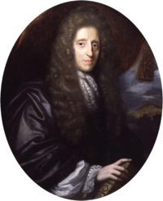
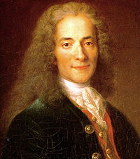
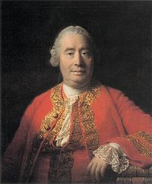
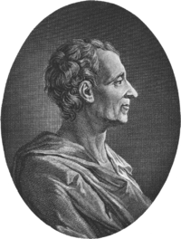
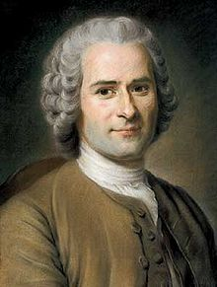
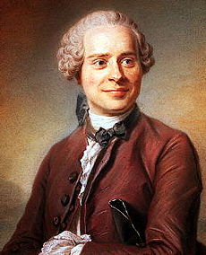
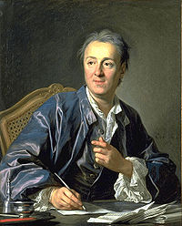
John Locke
Voltaire
Hume
Montesquieu
Rousseau
Diderot
D’Alambert

Slide 8
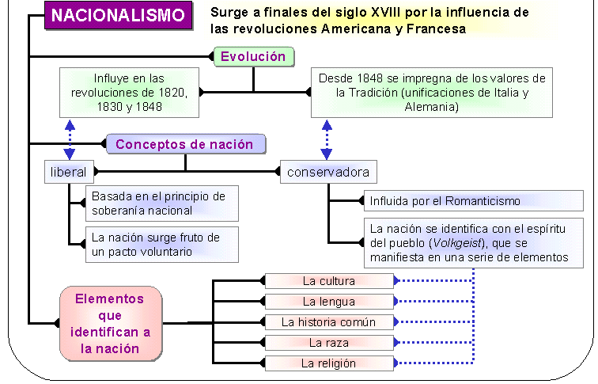
nacionalismo

Slide 9
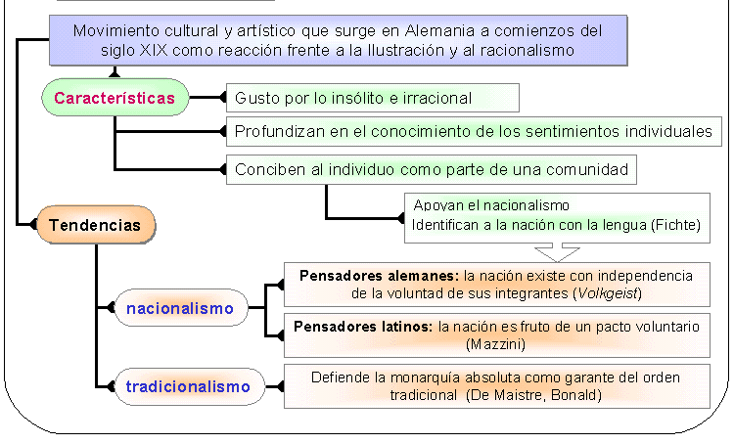
romanticismo

Slide 10
REVOLUCIONES LIBERALES S.XIX
Consecuencias del Congreso de Viena

Slide 11
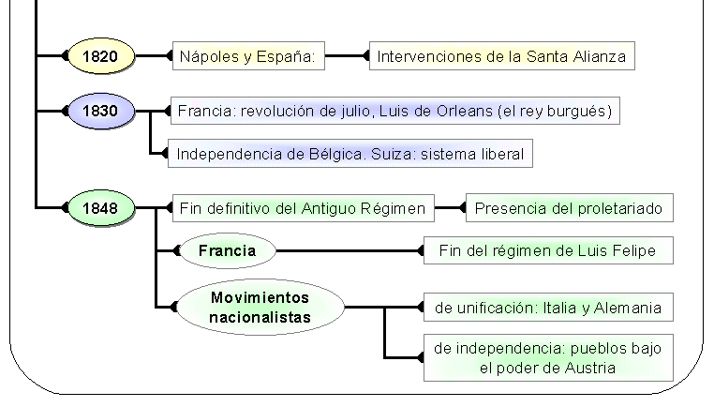
Los ciclos revolucionarios

Slide 12
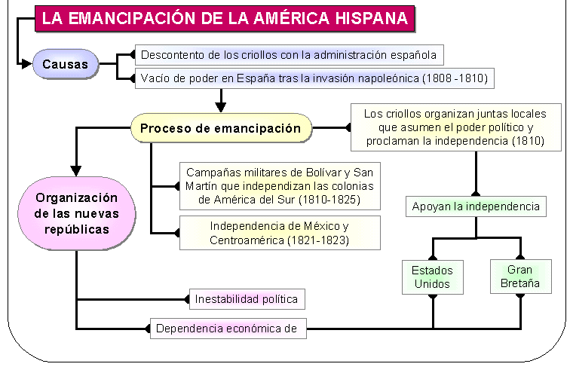
Revoluciones de 1820

Slide 13
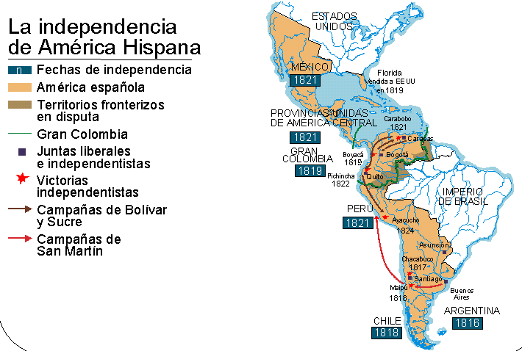

Slide 14
Revoluciones de 1820
Trienio Liberal en España
- Pronunciamiento de Riego (1820)
-Constitución de 1812
- Intervención de la Santa Alianza (1823)
Proceso de independencia de Grecia
- Participantes: sociedades secretas, iglesia ortodoxa, burguesía y liberales
- 1822: Asamblea Nacional
- Apoyo de Rusia, Francia y Gran Bretaña
Tratado de Andrinópolis (1830).
Independencia de Turquía

Slide 15
Revoluciones de 1830
Revolución en Francia
Antecedentes
Restauración de Luis XVIII
Carta Otorgada (1814)
Crisis económica y social
Crisis política: Cuatro Ordenanzas de Carlos X (1824)
Causas
“Las Tres Gloriosas”. Julio 1830 → Carlos X abandona el país.
El pueblo parisino pide la República.
Los diputados liberales imponen una monarquía constitucional: Luis Felipe de Orleans.
Consecuencias: aceptación de liberalismo doctrinaria
Desarrollo

Slide 16
Revoluciones de 1830
Independencia de Bélgica
Antecedentes
-Congreso de Viena
- Imposiciones de los Países Bajos
Intromisión holandesa en la lengua y la religión belga.
Oposición al despotismo de Guillermo I
Crisis económica de 1825-30
Causas
Las clases bajas actúan y la burguesía forma gobierno→ Asamblea Constituyente
Constitución de 1831→ Monarquía Cons.
La Santa Alianza no pudo intervenir.
Conferencia Internacional→ Independencia de Bélgica (1939)
Desarrollo

Slide 17
Revoluciones de 1830
Otros intentos revolucionarios
Pérdidas territoriales y control ruso.
No contó con el apoyo del campesinado
Intervención de Rusia→ represión
Polonia
-Revolución nacional-liberal en Rin-Main y el Palatinado →concesión de constituciones liberales de algunos soberanos.
-Falta de coordinación y falta de apoyos
Estados alemanes
Iniciada en los Estados del centro por la burguesía→ sin apoyos de las clases bajas.
Represión austriaca→ fin de los Carbonari.
Italia
-Irlanda→ Acta de Emancipación
-España→ Regencia de Mª Cristina (1833)
Otros

Slide 18
Revoluciones de 1848
Características
“Primavera de los pueblos”
Triunfó definitivamente el liberalismo sobre el absolutismo
Desaparecen los últimos vestigios del régimen señorial
Prusia y Piamonte se perfilaron como punto de partida de las unificaciones.
Causas
Extensión de los principios democráticos → demanda de reformas sociales.
Crisis económica →agraria, industrial y financiera.
Crisis social→ disminución de rentas.

Slide 19
Revoluciones de 1848
Revolución en Francia
Luis Felipe de Orleans no cumple con sus promesas de democratización→ pierde el apoyo de la clase media.
Revolución de demócratas y socialistas: reformas sociales →Abdicación del rey y proclamación de la II República.
República moderada tras las elecciones de abril → insurrección de las masas aplastada
Inicio de la República Conservadora →Ascenso a la presidencia de Luis Napoleón Bonaparte.
1851→ Golpe de Estado y proclamación del II Imperio

Slide 20
Revoluciones de 1848
Otros intentos revolucionarios
Manifestaciones burguesas y nacionalistas (checos y húngaros) → Asamblea Constituyente y otras reformas liberales
Intervención militar y fin de las revueltas.
I. Austriaco
-Liberales y demócratas en Berlín →obligan a la creación de Asamblea de Frankfurt.
-Discrepancias en la formación del Estado →El rey de Prusia disuelve la Asamblea.
Estados alemanes
Levantamientos el Milán (expulsión austriaca) y Roma (República de Mazzini)
Respuestas austriaca sobre Lombardía-Véneto y Francia sobre los Estados Pontificios
Italia

Slide 21
Unificación de Italia y Alemania
Nacionalismos

Slide 22
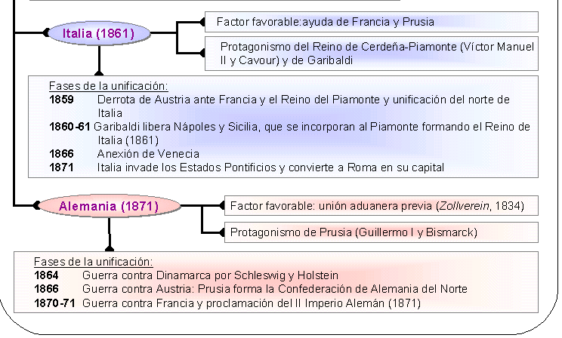
Esquema general de las unificaciones

Slide 23
Unificación alemana
Antecedentes
Congreso de Viena → Confederación Germánica (39 Estados)
Nacionalismo alemán → “Joven Alemania”; izquierda hegeliana (socialista) y el liberalismo burgués.
Creación del Zollverein (1834)
Posturas ante la unificación: la Gran Alemania (con Austria)
la Pequeña Alemania
- Personaje destacado→ Otto von Bismarck

Slide 24
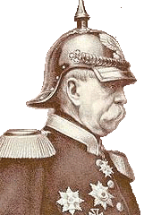
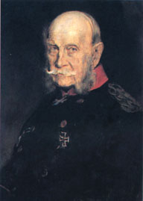

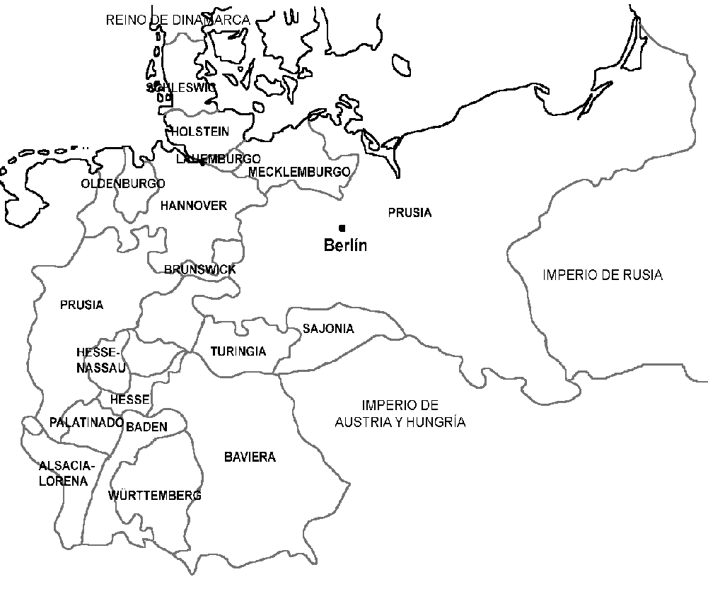

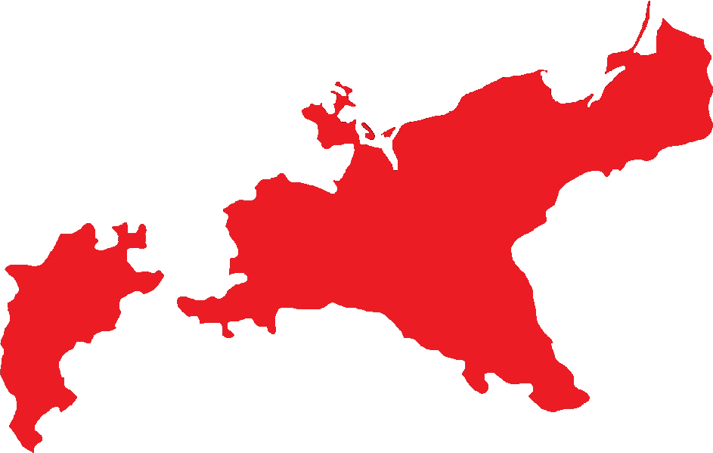




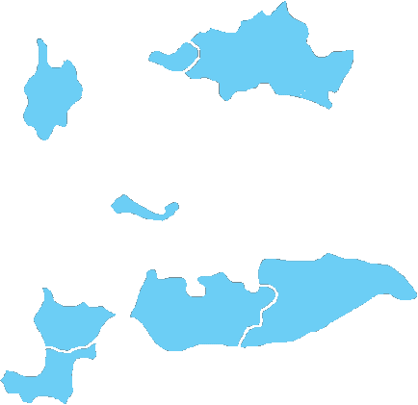


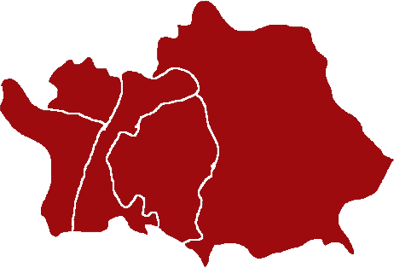

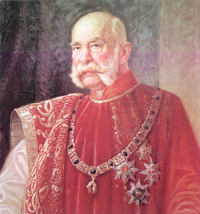
PROCESO DE UNIFICACIÓN ALEMÁN
39 estados.
Los más poderosos...
ARTÍFICE
Bismark
PRUSIA
Proclamación del Imperio (II Reich) e incorporación de los estados del sur.
1871
Guillermo I
Guerra franco-prusiana. Derrota francesa en Sedan.
1870
“Telegrama de Ems”
Administrado por
Administrado por
Guerra austro-prusiana. Prusia vence y aglutina la Confederación Germánica del Norte.
1866
RIVALIDAD
Sadowa
Sedan
Guerra de los ducados contra Dinamarca. Anexión de Schleswig y Holstein.
1863
1834
Creación del Zöllverein o unión aduanera entre los estados alemanes del norte.
AUSTRIA Y HUNGRÍA
Francisco José I

Slide 25
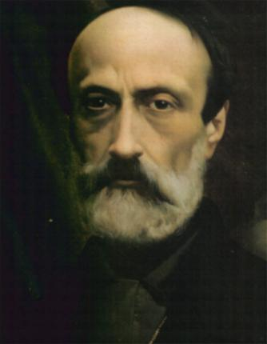
Unificación italiana
Antecedentes
Congreso de Viena→ Italia dividida en 8 Estados.
Surgimiento de las sociedades secretas →los Carbonari.
Movimiento cultural → Il Risorgimento
Corrientes Nacionalistas tras 1848:
Mazzini y su Joven Italia → República
Los católicos →Confederación de Estados
Il Risorgimento (Covour) →Estado liberal y Parlamentario

Slide 26
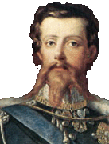
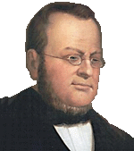
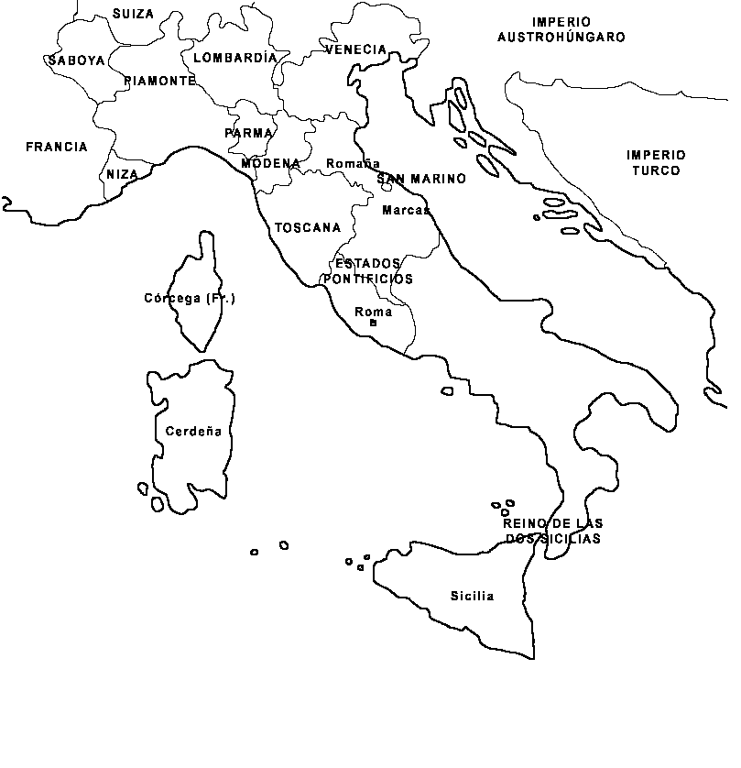




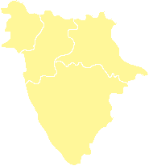



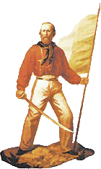
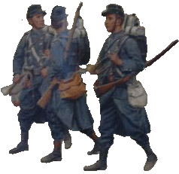
PROCESO DE UNIFICACIÓN ITALIANO
ARTÍFICES
Victor Manuel II
Cavour
Anexión de Roma, tras la retirada de las tropas de Napoleón III, vencido en la guerra franco-prusiana.
1870
Magenta
Solferino
Custozza
1866
Venecia es conquistada aprovechando la guerra austro-prusiana.
Volturno
Garibaldi conquista el Reino de las Dos Sicilias
Calatafimi
Aspromonte
1860
Cesión de Saboya y Niza a Francia
Anexión voluntaria de Parma, Módena, Toscana y la Romaña.
1859
Anexión de Lombardía, con apoyo francés.
Garibaldi

